Slide 1



Slide 2


Slide 3

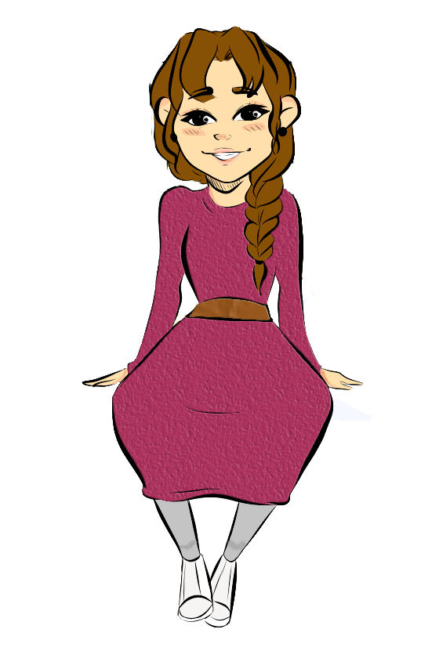

אוף, אני שונאת שמתלחשים לידי.
דינה ומרים כל הבוקר דיברו
וכאילו שלא שמתי לב שברגע שאני
מתקרבת נהיה שקט.
אני לא מצליחה להבין למה אני אמורה
להתיחס יפה למי שמתייחסת אלי ככה!

Slide 4
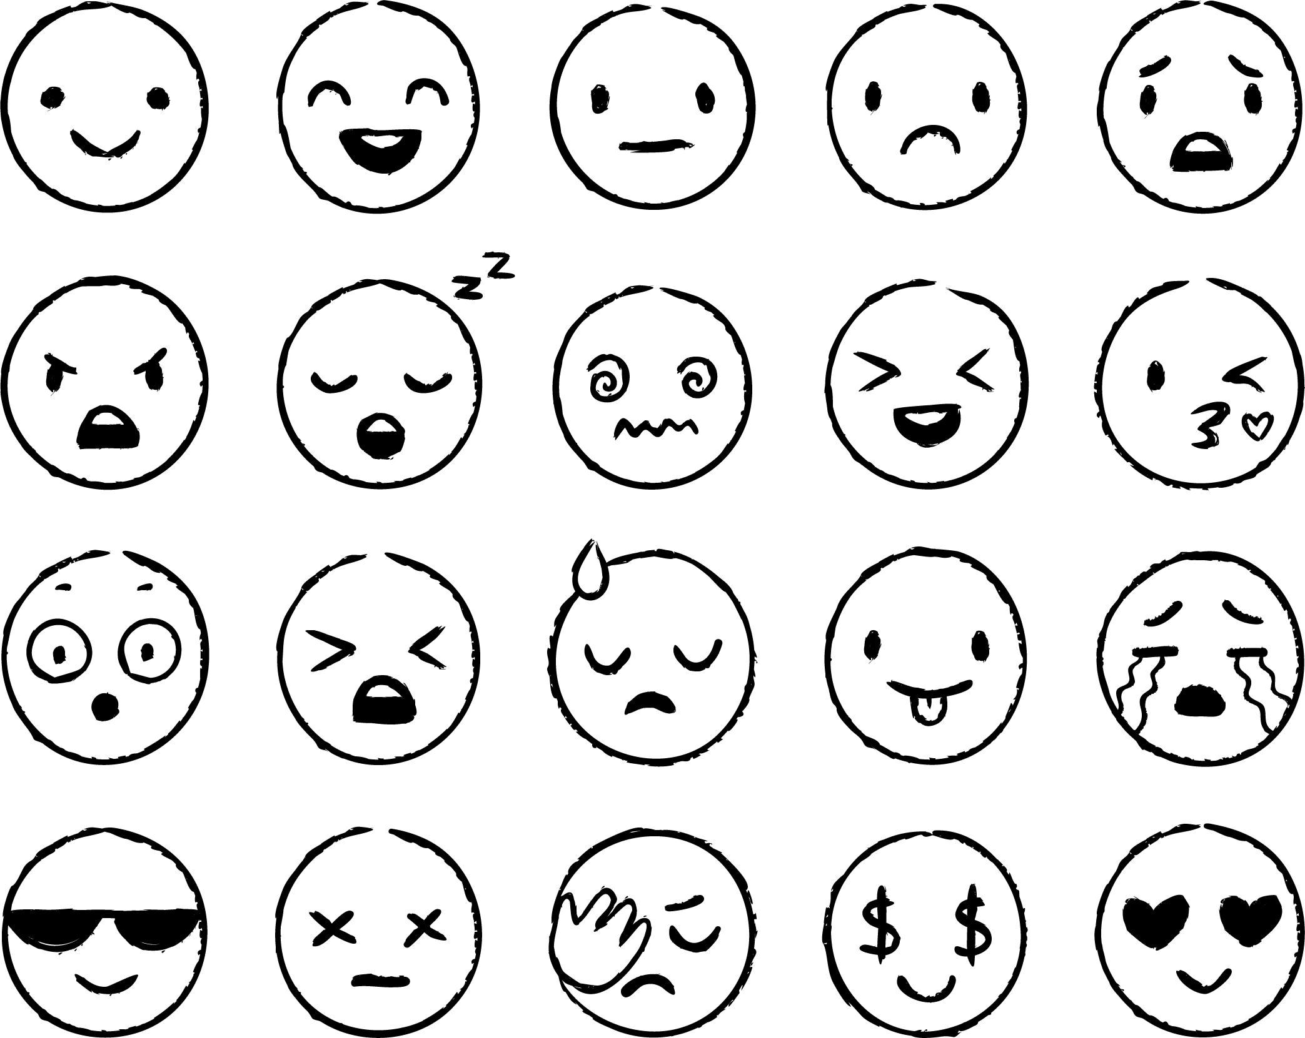
אני מסתדרת לא רע עם רוב הבנות,
אפילו עוזרת מידי פעם לבנות שאני פחות בקשר איתן
אבל יש כאלה שאני פשוט לא מסתדרת איתן!!!

Slide 5


מכירות את זה?

Slide 6

לא מצליחה להבין מה העיניין לאהוב את כולן.
יש את מי שאני אוהבת ויש את מי שלא.
אני לא עושה שום דבר רע לאף אחד.

Slide 7

ומה דעתך?

Slide 8

בואו נראה מה יש לתורת החסידות לומר על זה.

Slide 9
בהלכה כתוב:
מצוה על כל אדם לאהוב את כל אחד ואחד מישראל כגופו, שנאמר: 'ואהבת לרעך כמוך' (ויקרא יט, ח')
לפיכך צריך לחוס על כבודו ועל ממונו של חברו, כמו שחס על כבודו וממונו שלו

Slide 10

תשמעו סיפור:
פעם אחת ישבו בהתוועדות חסידי רבנו הזקן בעל התניא, וישב עמם גם בנו, רבי דובער, שכונה לימים 'אדמו"ר האמצעי'. במהלך ההתוועדות הרים אחד החסידים כוסית 'משקה' ואמר: "יזכני ה' שתהיה לי אהבת ה' אמיתית". הרים רבי דובער גם-כן כוסית ואמר: "יזכני ה' באהבת-ישראל אמיתית".
התעורר ויכוח בין המתוועדים, איזו משתי האהבות גדולה יותר, אהבת ה' או אהבת-ישראל. אלה אומרים שאהבת ה' גבוהה לאין-ערוך מאהבת-ישראל, ואלה אומרים שאהבת-ישראל היא למעלה מאהבת ה'.
לא הצליחו החסידים להגיע לבירור העניין, והחליטו לשאול את רבנו הזקן. ענה הרבי: "אהבת ה' ואהבת-ישראל שתיהן כאחת חקוקות בנשמתו של כל יהודי. אולם מקרא מלא דיבר הכתוב: 'אהבתי אתכם אמר ה'', הרי שגדולה אהבת-ישראל, שאוהבים את מה שהאהוב אוהב".

Slide 11
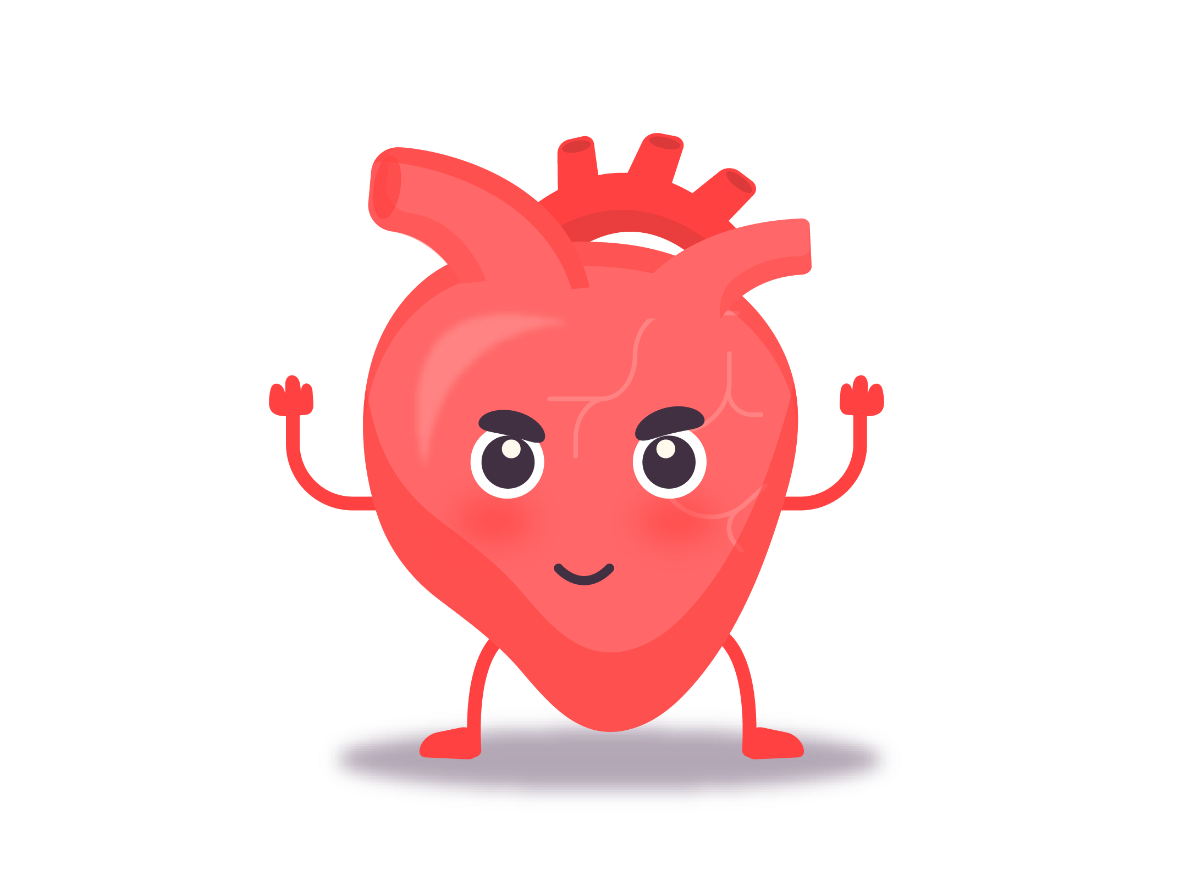
לא סתם אדמו"ר הזקן סידר שהפרק המדבר על אהבת ישראל יהיה פרק ל"ב,
כי כמו שהלב הגשמי הוא האיבר המרכזי ובו תלוי חיות כל האיברים,
כך גם מצוות "אהבת ישראל" היא הלב והעיקר ובו תלוי כל התורה כולה.
בואו נציץ קצת מה אדמו"ר הזקן מלמד אותנו בפרק ל"ב בתניא.

Slide 12
והנה ע"י קיום הדברי' הנ"ל להיות גופו נבזה ונמאס בעיניו רק שמחתו תהיה שמחת הנפש לבדה הרי זו דרך ישרה וקלה לבא לידי קיום מצות ואהבת לרעך כמוך לכל נפש מישראל למגדול ועד קטן.
כאשר אדם עושה חשבון נפש ומשכנע את עצמו כמה הגוף טפל ולא חשוב,
ורק הנפש האלוקית שהיא "חלק אלוקה ממעל ממש",
היא החשובה ואותה צריך לייקר כי כך הוא מתחבר ומתייחד עם הקב"ה,
הוא מגיע לשמחה אמיתית שבכך הוא מוציא את הנשמה שלו ממאסר הגוף ומחבר אותה עם הקב"ה.
ובנוסף, זוהי דרך ישרה קלה לקיום מצוות "ואהבת לרעך כמוך" לכל אדם מישראל, גם לרשע גמור כמו צדיק גמור.

Slide 13
כי מאחר שגופו נמאס ומתועב אצלו והנפש והרוח מי יודע גדולתן ומעלתן בשרשן ומקורן באלקי' חיים. בשגם שכולן מתאימות ואב א' לכולנה ולכן נקראו כל ישראל אחים ממש מצד שורש נפשם בה' אחד רק שהגופים מחולקי'.

Slide 14
מצד הגוף האנשים שונים זה מזה, לכן בן אדם שמייקר את גופו אף פעם לא יוכל להגיע לאהבת ישראל אמיתית כי הוא שונה מהשני. אבל מצד הנשמה כן אפשר להגיע לאהבת ישראל אמיתית כי
א. אנחנו לא יודעים של מי הנשמה יותר גבוהה ולכן צריך להתנהג בכבוד ואהבה לכולם
ב. יותר מזה, כל הנשמות מאוחדות ושוות במדרגתן והן באות משורש אחד.

Slide 15
"אב אחד"- כמו אבא שיש לו הרבה בנים, אך כולם הגיעו משורש אחד והם דבר אחד. מצד שורש הנשמה בני ישראל נקראו אחים ממש- "אב אחד לכולנה", וכמו אהבה לאח שהיא אהבה "עצמית" שלא תלויה בדבר, כך כל יהודי צריך לאהוב יהודי אחר באהבה "עצמית".

Slide 16
לכן יש את הציווי "ואהבת לרעך כמוך", הרי איך אפשר לצוות על הלב של מישהו?
אלא כמו שלמדנו, כל בני ישראל הם מאוחדים מצד הנשמה, הם דבר אחד, ולכן אפשר לצוות זאת. מצד הגופים זה נראה שאנחנו שונים, אבל מצד פנימיות ואמיתיות מציאותם, מצד עצם הנשמה, הם דבר אחד ממש.
אהה, באמת לא הצלחתי אף פעם להבין איך אפשר לומר ללב שלי מה להרגיש

Slide 17
אדמור הזקן מזכיר בפרק ל"ב את אוהב ישראל הגדול – הלל הזקן:
וז"ש הלל הזקן על קיום מצוה זו זהו כל התורה כולה ואידך פירושא הוא כו'. כי יסוד ושורש כל התורה הוא להגביה ולהעלו' הנפש על הגוף מעלה מעלה עד עיקרא ושרשא דכל עלמין אך מי שנפשו היא עיקר בשבילו, הוא מרגיש שכל היהודים הם מציאות אחת ומאוחדת וע"י זה יוכל להגיע לאהבת ישראל אמיתית, אהבה "עצמית" כמו אהבת האדם את עצמו.

Slide 18

הלל הזקן אומר על מצוות "אהבת ישראל" שהיא השורש והיסוד של כל מצוות התורה.
שכן במצווה זו אנחנו הופכות את הנפש לעיקר ואת הגוף לטפל
וככה אנחנו מרגישות יותר את הביטול לה' שמגיע מהנשמה שהיא ממש בטלה לה'.
וזה התוכן הפנימי והשורש של כל מצוות התורה.
כשאני אוהבת חברה, אני מקיימת את שורש הקיום של העם שלנו

Slide 19
אז...
כן, לפעמים יש בנות שמשתתקות כשאני מתקרבת,
ולא כל אחת מתייחסת אלי כל כך יפה.
אבל אני צריכה לזכור לרחם עליהן.
מסכנות, כל כך שקועות בעצמן,
שאפילו לא שומעות את הקריאה של הנפש האלוקית שלהן.
הלוואי שגם הן ידעו מה שאני יודעת.
ועד אז, אני אנסה לחייך אליהן קצת.
חיוך תמיד עוזר :)

Slide 20

הי, זוכרות את המנון החסד השנתי שהיה לנו לפני שנתיים?
"לשבעים-שמונים שנה יורדת נשמה,
שבעים-שמונים שנה, למה ולשם מה?
כל התקופה הארוכה הזו שווה
לעשות ליהודי אחד טובה!
פללל-פללל-פלללללל
במילה חסיד טמונה
בין האותיות תכונה..
אויש, שכחתי את המשך.. זוכרות אולי?
תנסו להזכר רגע בעצמכן, ואחר כך נשיר ביחד ☺
השיר באדיבות נשי ובנות חב"ד

Slide 21

השיר באדיבות נשי ובנות חב"ד

